Slide 1
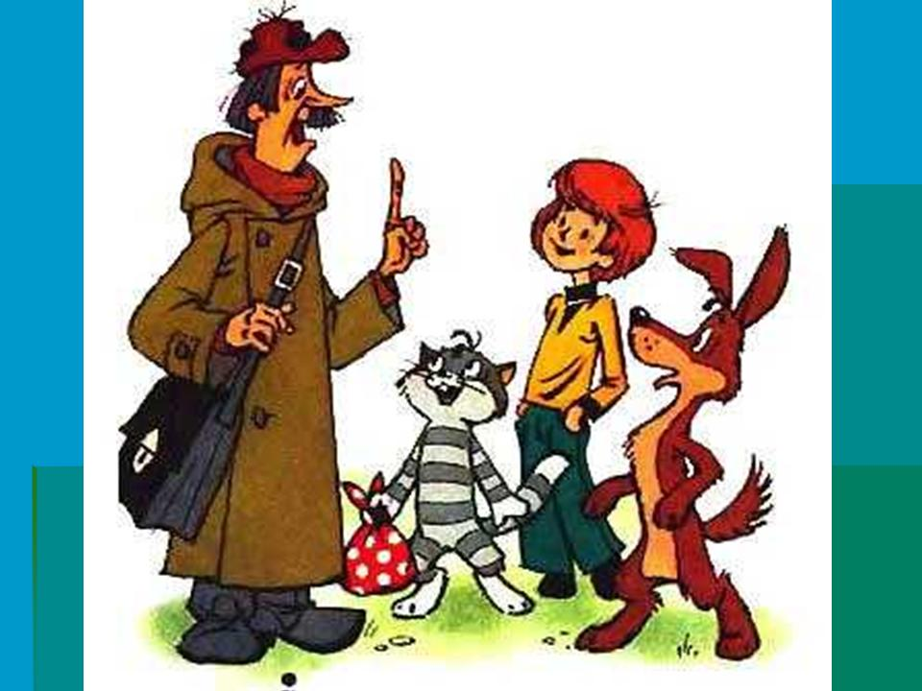
Характеристика литературного героя – дворняжки Шарика по повести Эдуарда Успенского «Дядя Федор, пёс и кот»
Выполнила:
Никитина Олеся
4А класс
МОБУ СОШ №16
Якутск

Slide 2
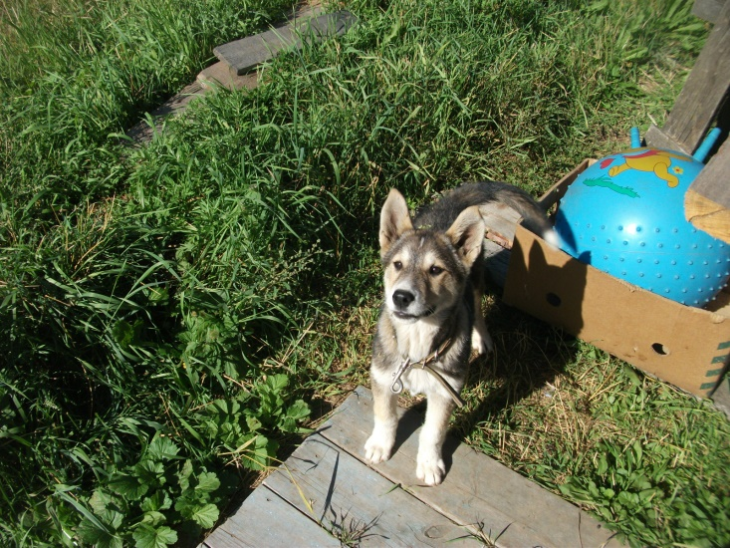
Введение
Читая произведение Эдуарда Успенского «Дядя Фёдор, пёс и кот» я заинтересовалась литературным героем – дворняжкой Шариком потому, что в деревне у моей прабабушки живёт наша любимая собака «Боотур», что в переводе с якутского означает «богатырь». Изучая характер Шарика я хочу в будущем составить характеристику своей собаки.

Slide 3
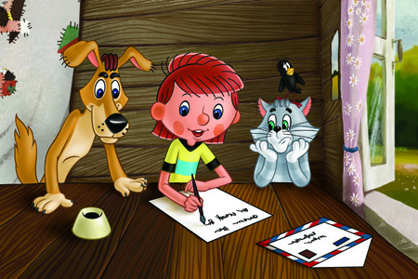
Актуальность темы:
Во многих семьях имеются домашние животные, поэтому необходимо знать их характер для того, чтобы правильно к ним относиться и понимать

Slide 4
Цель:
Составить характеристику дворняжки – Шарика, литературного героя из произведения Э. Успенского «Дядя Фёдор, пёс и кот».
Задачи:
Прочитать внимательно данное произведение
Составить таблицу для раскрытия характерных черт
Проанализировать героя через его поступки

Slide 5
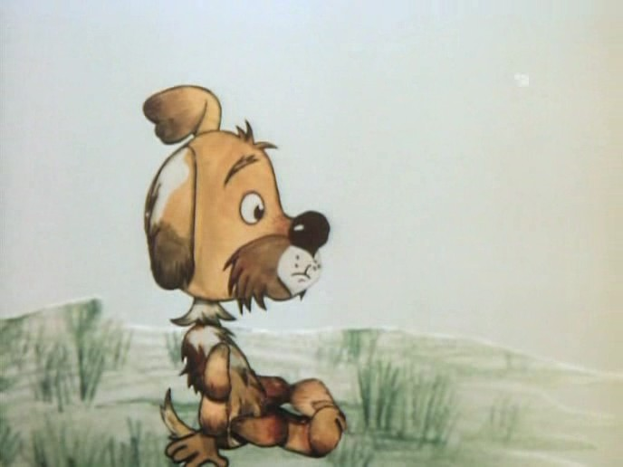
Гипотеза:
Я предполагаю, что если, дети и взрослые, которые содержат домашних животных, будут знать и понимать характер своих питомцев, то они никогда не бросят на улицу своих меньших братьев. На улицах города будет гораздо меньше бродячих собак.

Slide 6
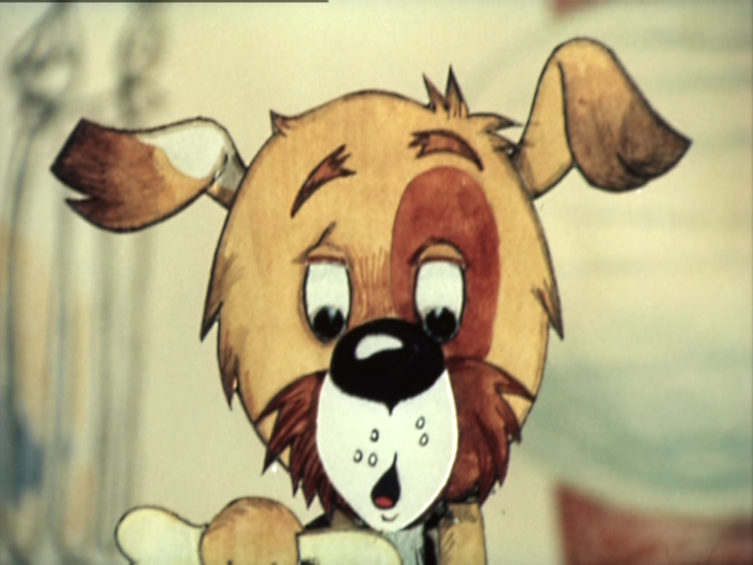
Методы исследования:
Анализ текста произведения, составление таблицы для выявления характерных черт литературного героя.

Slide 7
Характеристика литературного героя – дворняжки Шарика
Приемы и средства создания образа – персонажа | Примеры из текста | Комментарий | Выводы (характер героя)
Внешний вид Речь Поведение, поступки героя | Обыкновенная собака – дворняжка, не из породистых Он говорил: «Очень приятно» Всегда кланяется, спасает бобрёнка, Хотел кусать почтальона | Шарик очень одинок и хотел найти себе семью Вежливый, умеет рассуждать Хвастливый, смелый | Дворовый пес Шарик хотел иметь семью Вежливый, понимал человеческую речь Трудолюбивый, готов помочь любому, кто в этом нуждался

Slide 8
Приемы и средства создания образа – персонажа | Примеры из текста | Комментарий | Выводы (характер героя)
Отзывы о герое других действующих лиц Оценка критиков Авторская оценка | Хорошая собака ещё никому не мешала. Недолюбливает кота Трудолюбивый, простоватый, немного глуповатый, добрая собака, | Дядя Федор любил Шарика, Спасал бобрика Давал добрые советы коту, чтобы взял напрокат корову Не любит почтальона, хочет ошейник с медалями не заслужив этого | Шарик добрая собака, смелая, Думает не только о себе, но и о других Сдержанный, может давать советы Неприязненно относился к почтальону за его вредность и любопытство. Имеет хобби - охоту

Slide 9
Черты характера дворняжки Шарика
Положительные
Вежливый
Трудолюбивый
Добрый
Смелый
Думает о других
Имеет хобби
Отрицательные
Немного глупый
Хвастливый
Неприязнь к почтальону

Slide 10
Заключение
В ходе внимательного чтения произведения Эдуарда Успенского я немного научилась анализировать характер литературного героя через его поступки, речь, внешнего портрета. Научилась определять отрицательные и положительные черты характера.
В будущем ставлю себе задачу, наблюдать за своими домашними животными и попробовать их охарактеризовать по их повадкам.

Slide 11
По своей исследовательской работе я делаю следующие выводы: внимательно читая произведения писателей можно научиться характеризовать своих питомцев, уметь наблюдать за ними и понимать повадки животных.

Slide 12
Спасибо за внимание!

